Slide 1


Music Shop Database

Slide 2
Задача
Система за продажба на музикални продукти
Основни обекти:
Музикален продукт
Продажба
Наличност
Други обекти: клиент, служител; допълнения при наложителност
Роли: служител и администратор

Slide 3



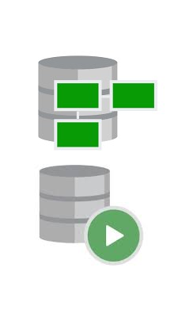

Инструменти за
Реализация
Oracle Remote Server
GitHub Version Control
Oracle DB Services

Slide 4

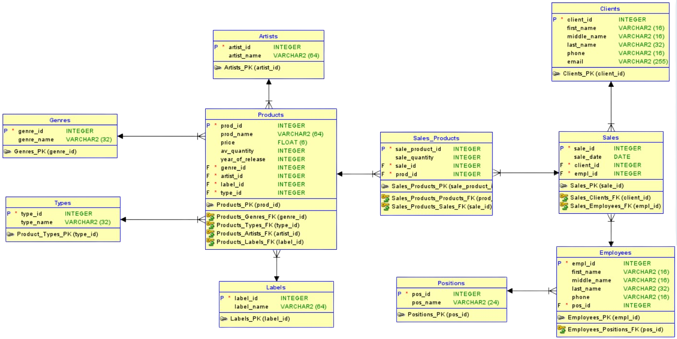
Първи meeting
Изясняване и създаване модел
Създаване допълнителни таблици
Проблеми свързани с тях
Междинна таблица sales_products
Количество продукт

Slide 5
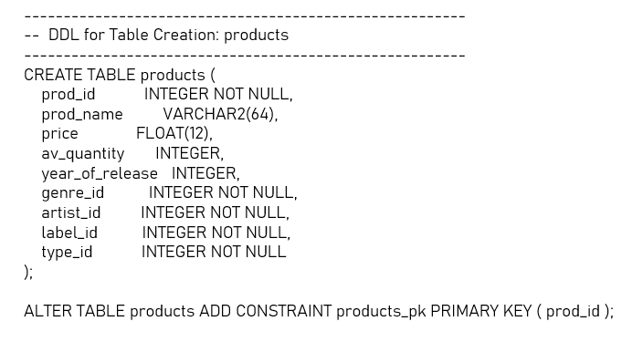
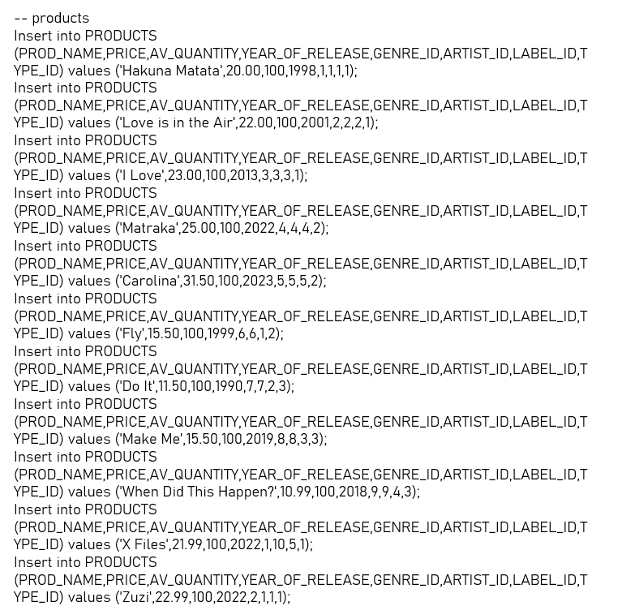
разработка База Данни
Създаване БД по модела
Triggers & Sequences
Тестови данни
Процедури
Роли
Пример за create
Пример за insert

Slide 6
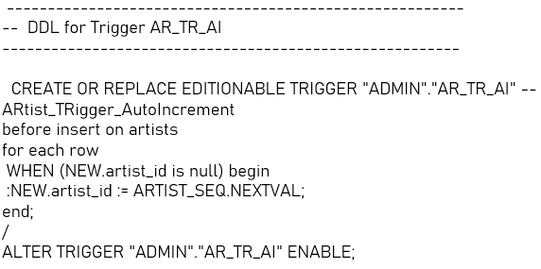
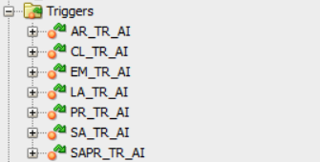
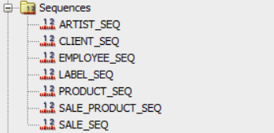
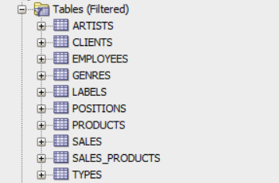

Triggers & sequences
Защо?
Липсват Positions, Types и Genres
Примери

Slide 7
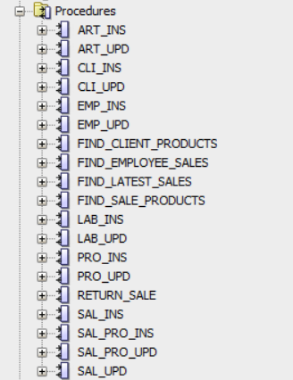
Процедури
За Insert
За Update
За заявки (Selects)
За връщане на поръчки: RETURN_SALE Procedure

Slide 8
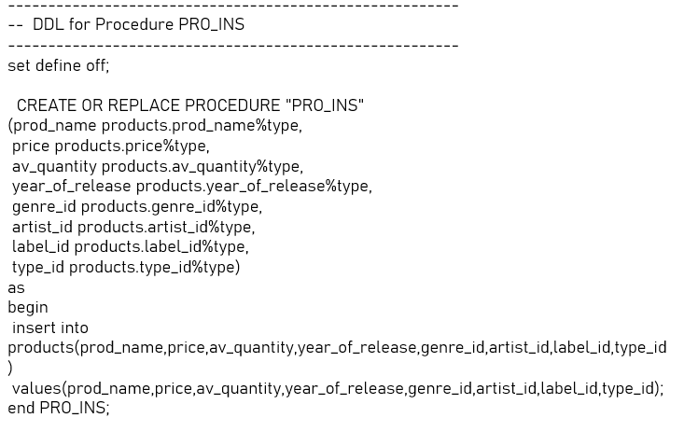
Insert процедури
ART_INS
CLI_INS
EMP_INS
LAB_INS
PRO_INS
SAL_INS
SAL_PRO_INS

Slide 9

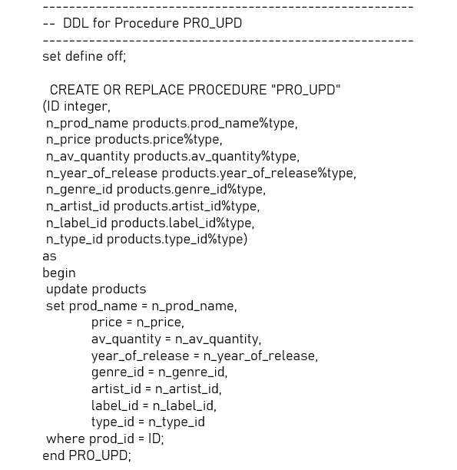
Update процедури
ART_UPD
CLI_UPD
EMP_UPD
LAB_UPD
PRO_UPD
SAL_UPD
SAL_PRO_UPD

Slide 10
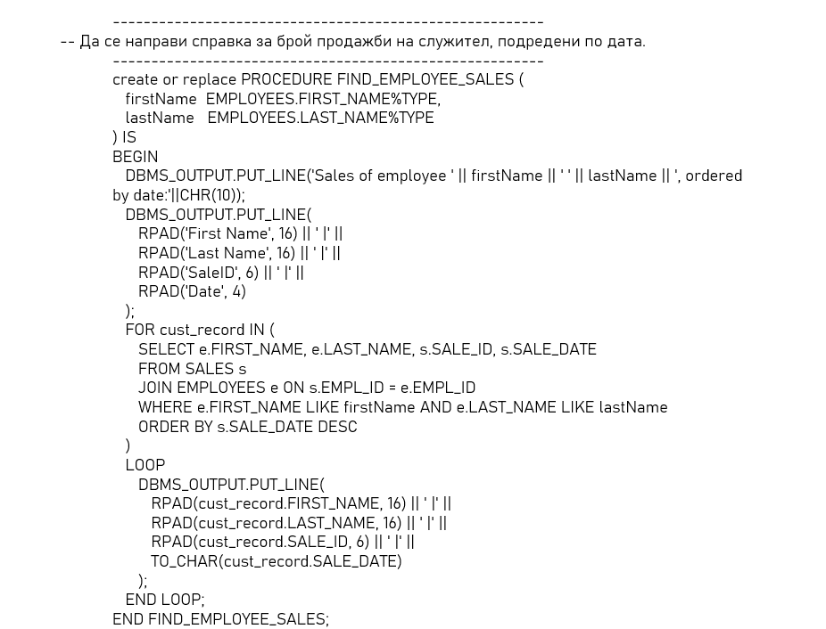
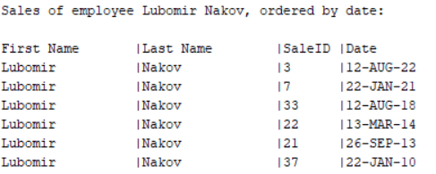
Select Процедури (за заявки)
FIND_CLIENT_PRODUCTS
FIND_EMPLOYEE_SALES
FIND_LATEST_SALES
FIND_SALE_PRODUCTS

Slide 11
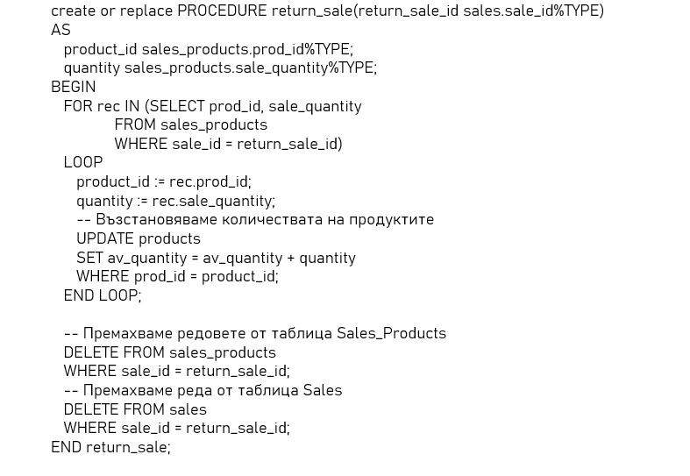
RETURN_SALE PROCEDURE
Приема ID и по него:
Изтрива поръчката от SALES
Изтрива всички редове
от SALES_PRODUCTS
Връща количествата на всички
продукти от поръчката

Slide 12


Роли и разрешения
Admin превилегии:
Селектиране данни от всички таблици
Въвеждане данни във всички таблици
Анулиране продажба
Изтриване данни от всички таблици
User превилегии:
Селектиране данни от всички таблици
Въвежда данни в повечето таблици (без Служители и Наличности)

Slide 13
Начало DEMO
Момчил Милков, Борис Луков,
Стоян Орцев, Илия Чакъров
ТУ – Варна 2023/2024

